Slide 1
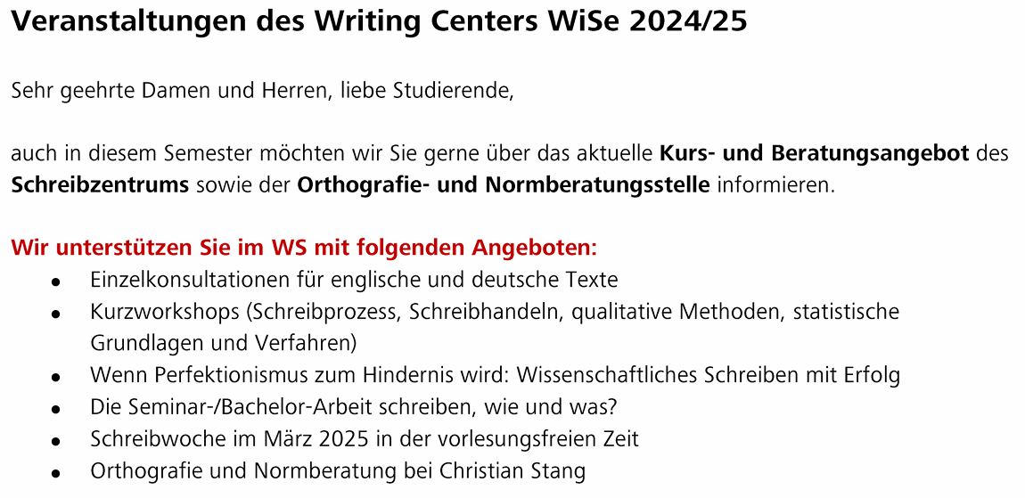

Slide 2
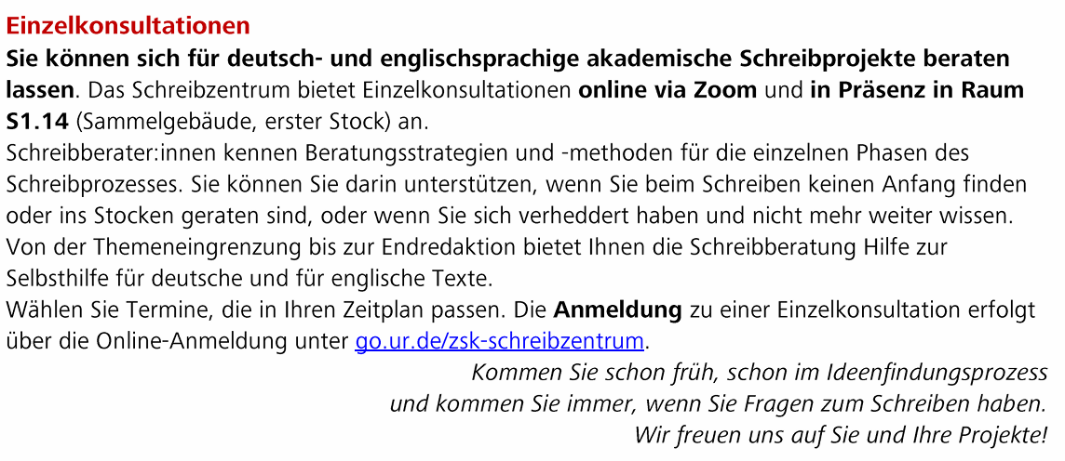
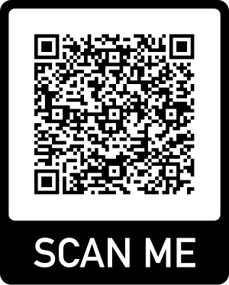

Slide 3
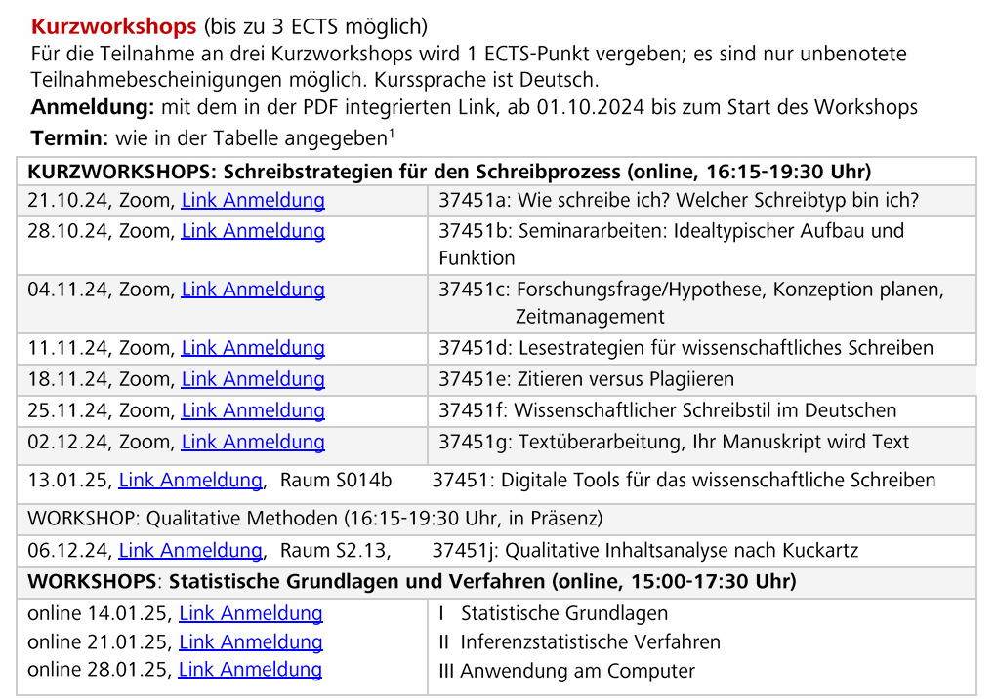

Slide 4

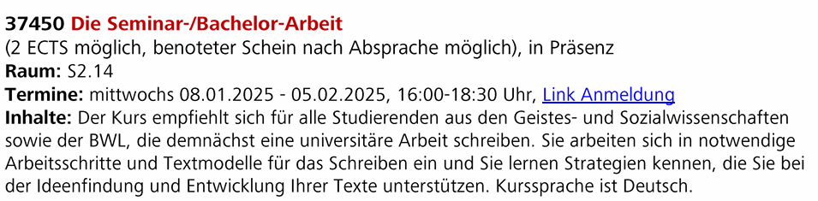
Alle Kurse und Workshops auf GRIPS:
>> Zentrum für Sprache und Kommunikation (ZSK)
>> Schriftliche Kommunikation und Schreibberatung (SKuS)

Slide 5
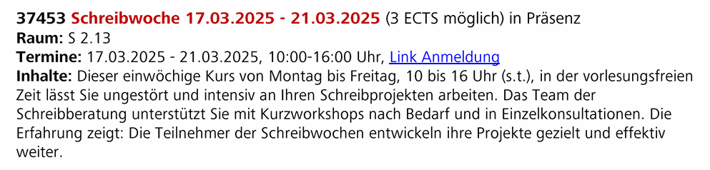
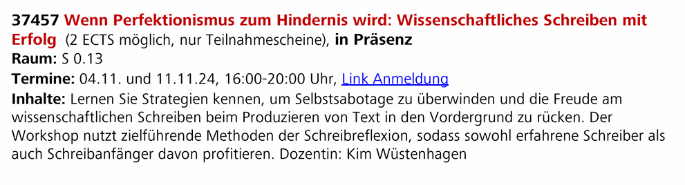
Alle Kurse und Workshops auf GRIPS:
>> Zentrum für Sprache und Kommunikation (ZSK)
>> Schriftliche Kommunikation und Schreibberatung (SKuS)

Slide 6

Alle Kurse und Workshops auf GRIPS:
>> Zentrum für Sprache und Kommunikation (ZSK)
>> Schriftliche Kommunikation und Schreibberatung (SKuS)

Slide 7
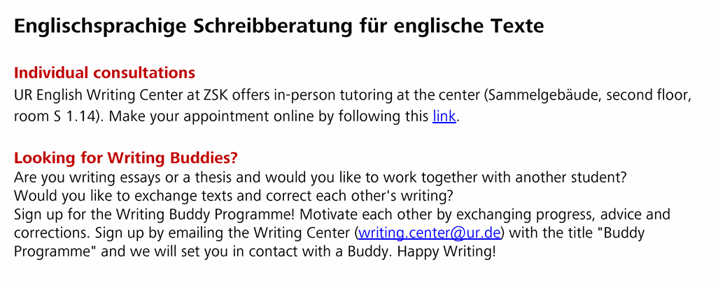
Alle Kurse und Workshops auf GRIPS:
>> Zentrum für Sprache und Kommunikation (ZSK)
>> Schriftliche Kommunikation und Schreibberatung (SKuS)

Slide 8
